Slide 1
PERGESERAN PARADIGMA PEMBELAJARAN: dari TEACHER-CENTERED LEARNING ke STUDENT - CENTERED LEARNING
Harsono
Pusat Pengembangan Pendidikan
Universitas Gadjah Mada

Slide 2
Latar belakang
“I lecture, you listen” : 80% waktu pembelajaran
aktivitas mahasiswa minimal
mahasiswa cenderung bersikap pasif (receiver)
mahasiswa tidak dapat “think outside the box”
prior knowledge mahasiswa tidak diaktifkan
transfer pengetahuan satu arah
tidak ada proses eksplorasi, transformasi dan konstruksi ilmu
dosen menjadi sumber informasi utama
materi tidak bersifat kontekstual
soft skills mahasiswa tidak berkembang

Slide 3
EDUCATION
sender
receiver
is the process of
Guide, Facilitator, Model
Educator
typically the
typically the
is a
Learner
Active, engaged
participant
is an
Communication
Life-long learner
uses the
systemic & systematic application of
who contributes to
which affects a
change in behavior
change in knowledge
Social and learning environment
who is
Theory,
Strategies, Techniques
then demonstrates
Responsible for nurturing active learning
Learning
of
Measurable Actions
which results in
Development
Utilization
that result in a
Informal
Settings
in
Design
Processes
Management
of
Resources
in
in
in
Evaluation
Training
Higher
Ed
Tools
preK - 12
Domains of Instructional Technology

Slide 4
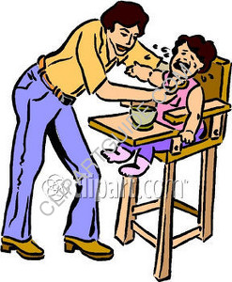

Slide 8
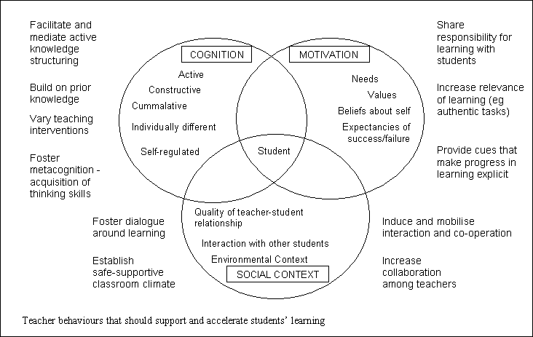

Slide 9
Hakekat pegeseran paradigma: dari TCL (paedagogy) ke SCL (andragogy)
Student-centered learning
Semesters
Teacher-centered learning
A continuum approach

Slide 10
TCL
SCL

Slide 11
Hakekat pergeseran paradigma: dari TCL ke SCL
CONTENT
CONTEXT
CONSTRUCTION
CONCEPT
COMPETENCE
C O N T I N U U M

Slide 12
Pengajaran menjadi misi utama
Passive learning – the teacher as the
“Sage on the Stage”
Teacher-centered
Instruction
paradigm
Peluang
Student-centered
Learning paradigm
Pembelajaran menjadi misi utama
Active learning – the teacher as the
“Guide on the Side”

Slide 14
Hakekat SCL
Dari 7 (tujuh) azas Taman Siswa yang ditegaskan oleh Ki Mangunsarkoro pada rapat pendirian Taman Siswa tanggal 3 Juli 1922, terdapat satu azas yang pada hakekatnya adalah jiwa SCL:
“…..maka pengajaran berarti mendidik anak akan menjadi manusia yang merdeka batinnya, merdeka fikirannya dan merdeka tenaganya. Guru jangan hanya memberi pengetahuan yang perlu dan baik saja, akan tetapi harus juga mendidik si murid akan dapat mencari sendiri pengetahuan itu dan memakainya guna amal keperluan umum. Pengetahuan yang baik dan perlu yaitu yang manfaat untuk keperluan lahir dan batin dalam hidup bersama”

Slide 15
Hakekat SCL
Mahasiswa memiliki peluang dan / atau keleluasaan untuk mengembangkan segenap kapasitas dan kemampuannya (prior knowledge & experience) sebagai pembelajar sepanjang hayat (ngangsu kawruh: cipta, karsa, rasa dan karya), melalui aktivitas:
mengeksplorasi bidang yang diminatinya
membangun (konstruksi) pengetahuan serta mencapai kompetensinya secara aktif, interaktif, mandiri dan bertanggung jawab,
pembelajaran yang bersifat kolaboratif, kooperatif dan kontekstual,
belajar “beyond the classroom” dan “think out the box”
serta difasilitasi dan dibimbing oleh dosen (sebagai mitra pembelajaran) yang menerapkan “Patrap Tri Loka” secara utuh.

Slide 16
Tut wuri andayani
Ki Hadjar Dewantara:
Tut wuri andayani berarti mengikuti di belakang dengan wibawa
Dengan sikap “tut wuri andayani”, ini sering terjadi, bahwa anak-anak kita berbuat suatu kesalahan, sebelum atau tanpa tindakan kita pada saatnya. Itu tidak mengapa, tiap kesalahan akan membawa pidananya sendiri; tiap kesalahan itu bersifat mendidik

Slide 17
STAR (SCL-PLUS)
STAR = Student Teacher Aesthetic Role-sharing
Tujuan STAR: Character building, yaitu menciptakan hubungan serasi antara mahasiswa dan dosen menuju kepribadian kesarjanaan, yang dicirikan oleh:
Penguasaan disiplin yang kuat
Kemampuan berartikulasi (penalaran dan argumen yang memadai)
Tutur bahasa yang baik / baku, terutama tertulis
Bersikap santun
Kearifan:
Terpelajar (learned)
Kecerdasan (smartness)
Tilikan yang luas (insight)
Sikap hati-hati (prudent)
Penalaran terhadap norma kebenaran (ethical)
Kemampuan mencerna informasi ilmiah (ability to digest)

Slide 18
PATRAP TRI LOKA : Ing ngarsa sung tuladha, ing madya mangun karsa, tut wuri andayani (Ki Hadjar Dewantara)
UGM - S T A R (Sudjarwadi, 2007): Student Teacher Aesthetic Role- sharing
“In the front providing a model, in the middle creating motivation and intention and in the back giving constructive support” (FX Nadar, 2007)

Slide 19
Learner model: Academy Student
Skilled
instructor
Online
curriculum
Hands-on
Skills labs
Students construct
their understanding
through variety of
instructor-facilitated
experiences
Online
assessment
Hands-on
Skills exams
Simulations
Communities
Instructional
multimedia
Optional
textbooks
Projects &
case studies

Slide 20
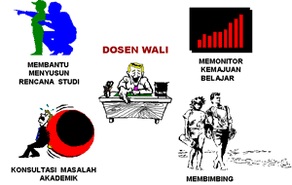

Slide 21
Reflection
“The successful teacher is no longer on a height, pumping knowledge at high pressure into passive receptacles…..he / she is senior student anxious to help his / her junior”.
William Osler (1849-1919)

Slide 22
Reflection
Learning is not a spectator sport.
Students do not learn much by just sitting in class listening to teachers, memorizing prepackaged assignments, and spitting out answers
Students must talk about what they are learning, write about it, relate it to past experiences, apply it to their daily lives
Students must make what they learn part of themselves.

Slide 23
Reflection
“By separating teaching from learning , we have teachers who do not listen and students who do not talk” ( Palmer, 1998)

Slide 24
SCL - TCL
Self-directed learning
Teacher as facilitator
(Liberating-Intentional Climate)
Efforts well-orchestrated
Teacher as conductor
(Domesticating-Intentional Climate)
1
2
SCL
TCL
3
4
Self-centered effort
Passive leadership
(Enabling-Accidental Climate)
Repressive leadership
Student conformity or rebellion
(Reactive-Accidental Climate)
Dysfunctional and unproductive

Slide 26
Jenis-jenis / Strategi SCL
Collaborative learning
Cooperative learning
Competitive learning
Case-based learning
Research-based learning
Problem-based learning
Individual learning

Slide 27
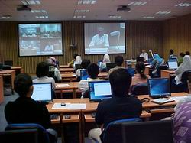

Slide 28
Pembelajaran aktif
Karakteristika:
Mentally not physically
Berkomunikasi
Bekerjasama
Berpikir kritis
Memecahkan masalah
Kreatif
Inovatif

Slide 29
Pembelajaran mandiri
Proses & pengalaman belajar diatur dan dikontrol oleh peserta didik
Peserta didik memutuskan:
bagaimana
di mana, dan
kapan belajar tentang suatu hal yang dianggap penting
Kemampuan seseorang dalam hal
metode dan disiplin
logika dan analitik
kolaboratif dan interdependen
curiousity
kreatif
termotivasi
persisten dan bertanggung jawab
percaya diri
reflektif
sadar diri

Slide 30
Pembelajaran kolaboratif
Dosen dan para mahasiswa berbagi pengetahuan
Proses berfokus pada kerjasama, saling menghargai pendapat yang berbeda
Berbagi otoritas di antara dosen dan mahasiswa dengan sikap dewasa
Dosen sebagai mediator:
mencari berbagai cara untuk membantu mahasiswa agar mahasiswa berperan aktif dalam pembelajaran
Pengelompokan mahasiswa secara heterogen
Bersifat kualitatif, pengayaan pengetahuan / pemahaman

Slide 31
Collaborative as the intersection of ideas, self, and other people
IDEAS
SELF
OTHER PEOPLE
Personal information management, learning
Communities, group learning
Conversation
collaboration
Contact & relation management

Slide 32
Pembelajaran kooperatif
Mahasiswa bekerja bersama-sama – dalam kelompok kecil dan heterogen - untuk menyelesaikan (mencapai) tujuan bersama
Dibandingkan dengan kerja individual atau kompetitif, pembelajaran kooperatif:
pencapaian individu / kelompok lebih baik
kualitas strategi penalaran lebih baik
transfer penalaran dari kelompok ke individu lebih sering terjadi
lebih banyak metakognisi
lebih benyak ide dan solusi masalah
Mahasiswa
lebih termotivasi secara intrinsik
ingin tahu secara intelektual
memperhatikan teman-temannya
lebih sehat secara psikologik

Slide 33
Hambatan dalam pembelajaran kooperatif
The Free-rider effect: anggota kelompok tidak termotivasi untuk berpartsipasi, sekedar mengikuti kerja kelompok, dan turut menikmati hasil akhir kelompok
The Sucker effect: anggota kelompok yang bermotivasi menolak untuk memberi informasi lebih banyak dari apa yang dia berikan pada saat berdiskusi
The Rich-get-richer effect: anggota kelompok dengan kemampuan dan motivasi tinggi mengambil alih peran kunci untuk keuntungan pribadinya

Slide 34
Piramida pembelajaran (Miller)
K
Membaca
Audio-visual
Demonstrasi
Diskusi kelompok
Praktik
Kolaboratif & Kooperatif
5%
10%
20%
30%
50%
75%
90%

Slide 35
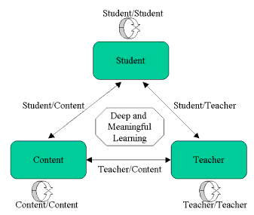
Modes of Interaction in Education from Anderson and Garrison (1998)

Slide 36
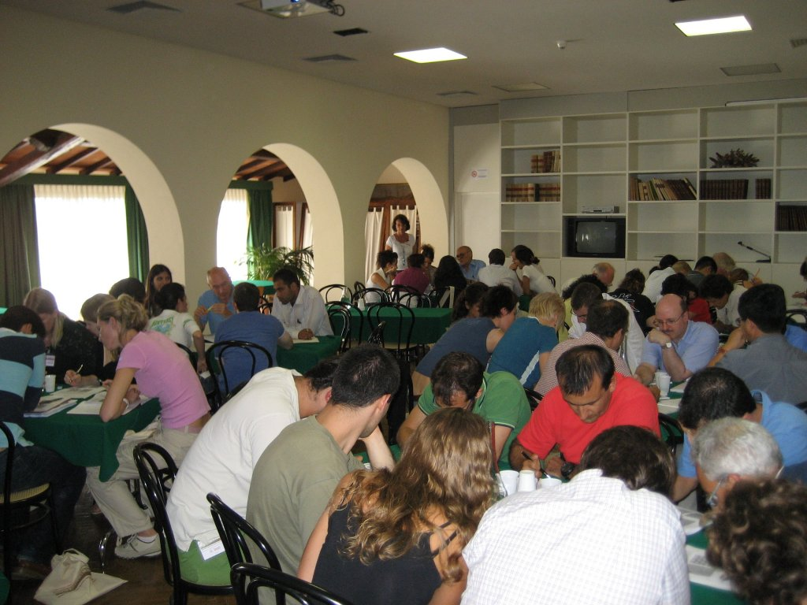

Slide 37
Pembelajaran secara kontekstual
Kaidah pembelajaran yang menggabungkan content dengan pengalaman individu, masyarakat dan lingkungan / alam pekerjaan
Suatu pembelajaran konkret yang melibatkan aktivitas hands-on dan minds-on
Kecakapan praktik (hands-on) dan berpikir (minds-on) merupakan azas pendekatan kontekstual

Slide 38
Pembelajaran secara kontekstual
Peserta didik memroses pengetahuan baru dengan cara yang bermakna
Pendidik didorong untuk mewujudkan atmosfer pembelajaran yang mencakup berbagai pengalaman dalam konteks sosial, budaya, fisik atau psikologik
Pembelajaran perlu melalui proses motivasi, pemahaman, aplikasi, penilaian dan feedback

Slide 39
Asumsi model paedagogy dan andragogy
Asumsi | Paedagogy | Andragogy
Konsep pembelajar | Bergantung pada guru (pasif) | Independen / self- directed (aktif)
Peran guru | Figur otoritas | Pembimbing &fasilitator
Peran prior know- ledge pembelajar | Lebih banyak ditambah daripada digunakan sebagai sumber belajar | Sebagai sumber yang kaya untuk pembelajaran
Kesiapan untuk belajar | Uniform dalam tingkat dan kurikulum | Berkembang dari tugas dan masalah
Orientasi pembelajaran | Berpusat pada subyek | Berpusat pada masalah/ tugas kontekstual
Motivasi | Eksternal, reward & punishment | Insentif internal dan sikap ingin tahu

Slide 40
STUDENT-CENTERED LEARNING
SCL
SDL
CONST
CL
CONTX

Slide 41
Ringkasan
SCL merupakan keniscayaan bagi PT
Karakteristika SCL:
Pembelajar dewasa yang
aktif (mentally not physically)
mandiri
bertanggung jawab
mampu belajar beyond the classroom
belajar sepanjang hayat
Keleluasaan bagi para mahasiswa untuk
mengembangkan potensi
mengeksplorasi dan mentrasformasi ilmu pengetahuan
Pembelajaran secara kolaboratif, kooperatif, kontesktual
Mengembangkan prior knowledge dan membangun pengetahuan baru
“Patrap Tri Loka” sebagai pengejawantahan fungsi fasilitator
STAR sebagai ciri atmosfer akademik: character building

